Slide 1
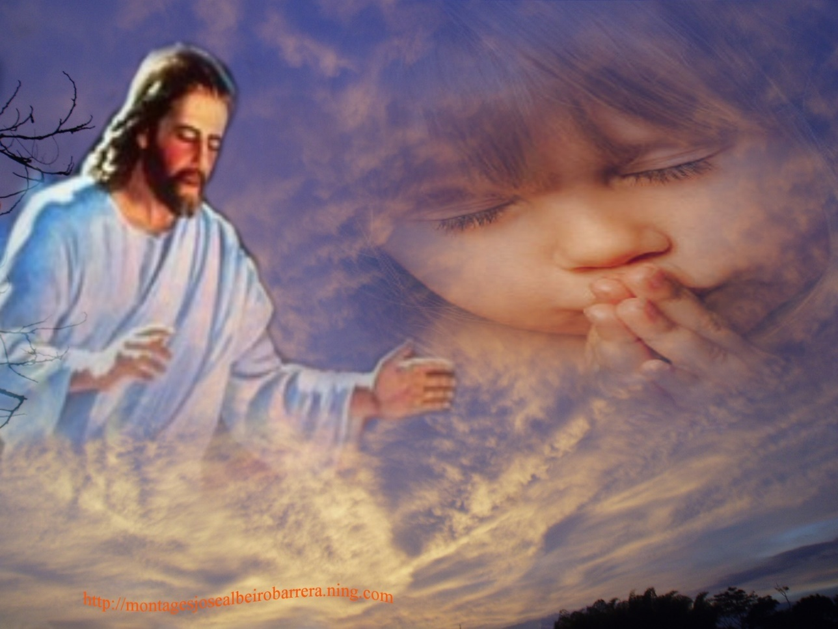
Lección 01
07 de enero 2023
PARTE DE LA FAMILIA DE DIOS
TEXTO CLAVE: 1 Juan 3:1
Escuela Sabática – 1° Trimestre de 2023

Slide 2
I. OBJETIVO: ¿Qué aprendizaje debo lograr?
Aprender a ser un discípulo que confía en su Padre celestial como miembro de la familia de Dios.
APRENDIZAJE POR NIVELES:
SABER entender que somos miembros de la familia de Dios.
SENTIR el deseo de ser responsable como miembro de la familia de Dios.
HACER la decisión de ser un mayordomo fiel a la confianza que Dios nos concedió.

Slide 3
EL MÉTODO, O ESTRATEGIA M.: ¿Cómo enseñar?
¿Qué camino seguir con el alumno?
1° MOTIVA: ¿Qué debo SER?
Motivar el logro de una capacidad, un aprendizaje, que puede ser los rasgos del carácter de Cristo Jesús.
2° EXPLORA: ¿Qué debo SABER?
Buscar información, procesarlo, comprender, sintetizar y generalizar, o encontrar principios.
3° APLICA: ¿Qué debo SENTIR?
Sentir el deseo de aplicar los conocimientos descubiertos en la vida.
4° CREA: ¿Qué debo HACER?.
Tomar la decisión de crear oportunidades para vivir lo aprendido y compartirlas.

Slide 4
LA ESTRATEGIA METODOLÓGICA.
¿Qué estrategia nos da Dios para el aprendizaje?
La escuela sabática, cuando es bien dirigida, es uno de los grandes instrumentos de Dios para traer almas al conocimiento de la verdad. No es el mejor plan que solo los maestros hablen. Ellos deberían inducir a los miembros de la clase a decir los que saben. Y entonces el maestro, con pocas palabras y breves observaciones o ilustraciones debería imprimir la lección en sus mentes. (Consejos sobre la Obra de la Escuela Sabática, 128)
.

Slide 5
II. MOTIVAR: ¿Cómo despertar interés para aprender?
Con preguntas motivadoras, presentando necesidades y casos de la vida:
¿Cómo sabemos si somos miembros de la familia de Dios?
¿Qué recursos nos ha confiado Dios para administrarla?
¿Qué responsabilidades tenemos como miembros de la familia de Dios?

Slide 6
III. EXPLORA: 1. ¿Cómo sabemos si somos miembros de la familia de Dios? Gálatas 3:26- 29; Juan 1:12
La Escritura dice: “Todos sois hijos de Dios, por la fe en Cristo Jesús… ya que sois de Cristo, de cierto sois descendientes de Abrahán, y conforme a la promesa, herederos.” (Gál. 3:26, 29)
“Si has renunciado al yo y te has entregado a Cristo, eres miembro de la familia de Dios.” (DMJ 103)
“Jesús se hizo miembro de la familia terrenal para que nosotros pudiéramos llegar a ser miembros de la familia celestial. ‘La familia del cielo y la familia de la tierra son una.’ (DTG 775).
“Jesús dijo: Subo a mi Padre y a vuestro Padre, a mi Dios y a vuestro Dios.”(Juan 20:17)

Slide 7
2. ¿Qué recursos nos ha confiado Dios para administrarla? Génesis 2:8-17; 1 Corintios 12:4-11
Dones espirituales: “El regalo más grande para sus hijos es Jesucristo, quien nos trae la paz del perdón, la gracia para el diario vivir y el crecimiento espiritual y la esperanza de la vida eterna.” (GEB 8)
“El don del Espíritu Santo para consolarnos. (Jn. 14:15-17) El Espíritu mismo nos da dones espirituales. (1 Cor. 12:4-11) También nos da valores y principios espirituales. (Gál. 5:22, 23)
Dones materiales: “La vida y todas las cosas.” (Hech. 17:25) Los bienes de la creación, como lo dio a Adán y a Eva. La prueba del Edén se repite.”(GEB 14

Slide 8
3. ¿Qué responsabilidades tenemos como miembros de la familia de Dios? Deuteronomio 10:12, 13; 1 Juan 5:3
La Escritura nos dice: “Que reverencies al Señor tu Dios, que andes en todos sus caminos, que lo ames, y sirvas de todo tu corazón y con toda tu alma. Que guardes los Mandamientos del Señor… para que te vaya bien.” (Deut. 10:12, 13)
Jesús dijo: “El que tiene mis Mandamientos, y los guarda, ése es el que me ama.” (Juan 14:21)
“En esto conocemos que amamos a los hijos de Dios, cuando amamos a Dios y guardamos sus Mandamientos. Porque en esto consiste el amor a Dios en que guardemos sus Mandamientos. Y sus Mandamientos no son gravosos.” (1 Juan 5:2, 3)

Slide 9
IV. APLICA: ¿Qué debo sentir al recibir estos conocimientos?
El deseo de cumplir nuestra responsabilidad como hijos y así expresar mi amor a mi Padre celestial.
¿Deseas amar a Dios obedeciendo sus Mandamientos?
¿Cuál es tu decisión?
V. CREA: ¿Qué haré para compartir esta lección la próxima semana? Crear oportunidades para compartir la información de que somos parte de la familia de Dios. Amén

Slide 10
Créditos
DISEÑO ORIGINAL
Lic. Alejandrino Halire Ccahuana
http://decalogo-janohalire.blogspot.com/p/escuela-sabatica.html
Distribución
Recursos Escuela Sabática ©
Para recibir las próximas lecciones inscríbase enviando un mail a:
www.recursos-biblicos.com
Asunto: Lecciones en Powerpoint
RECURSOS ADVENTISTAS
Recursos gratuitos
http://decalogo-janohalire.blogspot.com/
https://www.slideshare.net/ahalirecc
Recursos
Escuela Sabática

